Slide 1
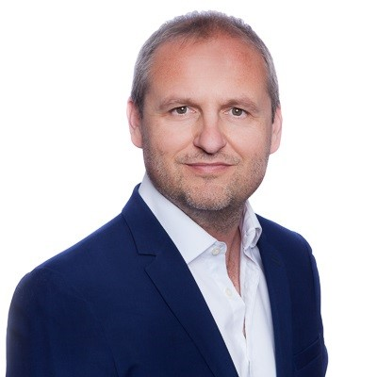
لودوفيك فيل، شريك تنفيذي، لندن، المملكة المتحدة
يتمتع لودوفيك بخبرة عريضة تزيد عن خمسة وعشرين عامًا في تقديم المشورة بشأن حلول البيانات والتحليلات المتقدمة للعديد من العملاء. وتتمثل بؤرة تركيز لودوفيك في بناء وقيادة فرق ومبادرات تحليلية جديدة من البداية مرورًا بوضع الاستراتيجية وصولًا إلى التنفيذ والصيانة. تغطي خبرته جميع جوانب التنفيذ، من إدارة البيانات إلى إعداد التقارير والتحليلات التنبؤية والتعلم الآلي مع التركيز على تقديم رؤية الأعمال.
وقد نجح خلال عمله كمستشار من تنفيذ مشاريع رفيعة المستوى من البداية إلى النهاية بمسؤوليات كاملة تشمل تحديد الميزانية ودرء المخاطر. بفضل خبرته التقنية العميقة وقدرته الفطرية على التواصل، فقد تمكن من نقل القيمة الحقيقية للبيانات والتحليلات وكيف يمكن أن تقدم للأعمال ميزة تنافسية جديدة حيوية. قبل انضمامه إلى جارتنر، شغل لودوفيك مناصب قيادية في قسم البيانات والتحليلات لشركات عالمية مرموقة، بالإضافة إلى أدوار استشارية مع الشركات الأربعة الكبرى التي تركز على ذكاء الأعمال وإدارة البيانات والتحليلات المتقدمة.
لودوفيك فيل
شريك تنفيذي
البيانات والتحليلات،
لندن، المملكة المتحدة.

